Slide 1
GENRE NARASI: Narasi Faktual
Sebuah cerita, sebuah fakta, sebuah problema
Beniati_lestyarini@uny.ac.id

Slide 2
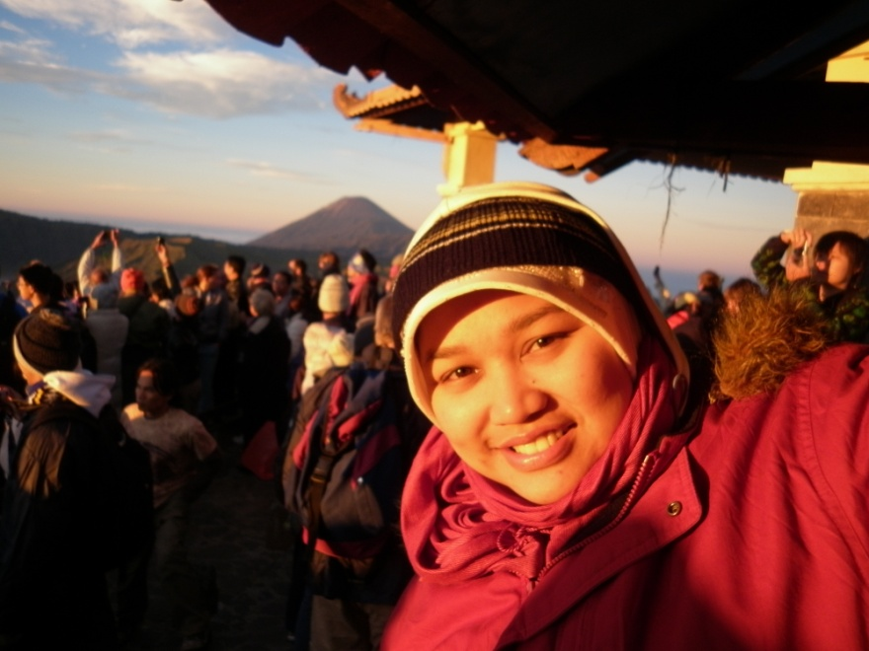
NARASI FAKTUAL ???
Bangunan alur seperti narasi pada umumnya
Cerita berdasar fakta (faktual)
Menarik, menghibur,
Pengalaman nyata: menakutkan,memalukan, menyenangkan, dll

Slide 3
Proses menulis narasi faktual
1
Orientasi (orientation)
2
Bagian peristiwa (sequence of events) – konflik sampai klimaks
3
Pemecahan masalah (resolution)
Koda (Coda)
4

Slide 4
Elemen teks narasi faktual | Fungsi | Pertanyaan pemandu
Orintasi (orientation) | Berisi topik aktivitas atau kejadian yang “luar biasa” -Harus menarik dan provokatif untuk tahu lebih lanjut - Gunakan kata sifat (dominan) | -Kejadian apa yang paling menarik dalam hidupku? -Apa yang terjadi?
Bagian peristiwa (sequence of events) yang problematik, dari konflik sampai klimaks | -Berisi detil aktivitas atau peristiwa Disusun urut dan kronologis Perhatikan pola-pola kalimat, subjek, predikat, kata ganti orang harus kuat Gunakan kata sifat Gunakan konjungsi | Apa yang sebenarnya terjadi padaku? Apa yang kurasakan saat itu?
Pemecahan masalah (resolution) | -Berisi penurunan ketegangan, pemecahan masalah sampai selesai | Apa yang kulakukan sesudah itu? Apa yang kurasakan sesudah itu?
Koda (Coda) | Nilai moral, pesan, refleksi | -Apakah aku belajar sesuatu dari kejadian itu? -Apa nilai-nilai yang berarti bagi hidupku?

Slide 5
Contoh
Hidungku serasa tidak berlubang lagi. Udara serasa habis karena suhunya waktu itu mungkin berkisar 5 derajat celcius saja. Sungguh dini hari yang meruntuhkan kekuatan tulangku untuk menerukan pendakian beratus-ratus anak tangga ini. Sebuah tangga sempit dari batu semen yang dikerubuti beratus-ratus manusia pencari kedamaian. Ya, perjalanan menuju bukit dimana manusia-manusia bisa menemukan semburat fajar dari dalam bumi, merasai kehangatannya yang lembut dan pancaran guratan sinarnya di sela-sela lereng gunung bromo. Bagaimana aku bisa bertahan dengan hanya sebuah jumper ini pikirku. Semakin jauh hartopku melaju menuju puncak, dengan liku-liku jalan yang belum pernah kujumpai sebelumnya walaupun aku sendiri berasal dari daerah bukit yang dikenal jalannya berliku tajam, lajunya beberapa kali membuat jantungku berdegup kencang karena sempitnya jalan. Belum lagi ini adalah tengah malam, tepatnya jam 2 dini hari. Beberapa kali aku lontarkan kekagumanku pada pak supir hartop, “wah, ngalah-ngalahin balap f1 ni, Pak”. Teman di depanku, karena kami duduk berhadapan di belakang pun beberapa kali menyeletuk , sambil sesekali kami mengusapkan kedua telapak tangan kami karena kedinginan. ………………………………..dst…………………………………………………………..

Slide 6
. Masing-masing kami kemudian diam. Serasa tak ada makhluk satupun disana. “Maafkan aku, Sobat”, kataku dengan perasaan bahwa aku tidak merasa bersalah dan tidak perlu minta maaf juga sebenarnya. “Aku yang salah, maaf telah membuat waktu indah ini menjadi tak indah”, balasnya sambil dengan menahan suaranya yang tertahan tangis. Kami pun kemudian bergandengan tangan. Tak lama kemudian, orang-orang di sekitar kami semuanya beranjak, berlarian berebutan menuju suatu tempat yang tak jauh juga dari tempat kami duduk. Ohhhh, ternyata keajaiban pagi akan dimulai. Aku dan sobatku pun beranjak pula, mencari tempat dimana kami bisa menemukan guratan elok fajar. Akhirnya kami bergelantungan di sebuah tepi tembok yang lebih tinggi dari tempat orang-orang melihat. Maklum, kami t ermasuk pendek diantara mereka karena kebanyakan mereka turis asing. Kali ini, aku rasai alam mendengar hatiku. Hangat, semakin hangat kurasa, sampai sekujur tubuh. Aku, kami, manusia-manusia disini semakin riuh dengan kegembiraan, kepuasan, dan pastinya nikmat syukur yang luar biasa

Slide 7
Ayo kita menulis…………….☺

